Slide 1
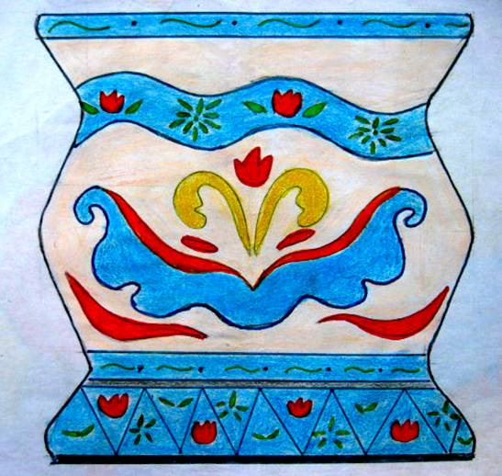
MĨ THUẬT : BÀI 9
SÁNG TẠO HỌA TIẾT, TẠO DÁNG VÀ TRANG TRÍ ĐỒ VẬT
(Tiết 2)
NGƯỜI SOẠN : NGUYỄN NHẬT TRƯỜNG

Slide 2
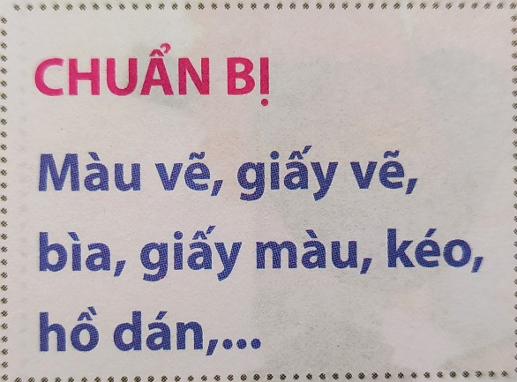
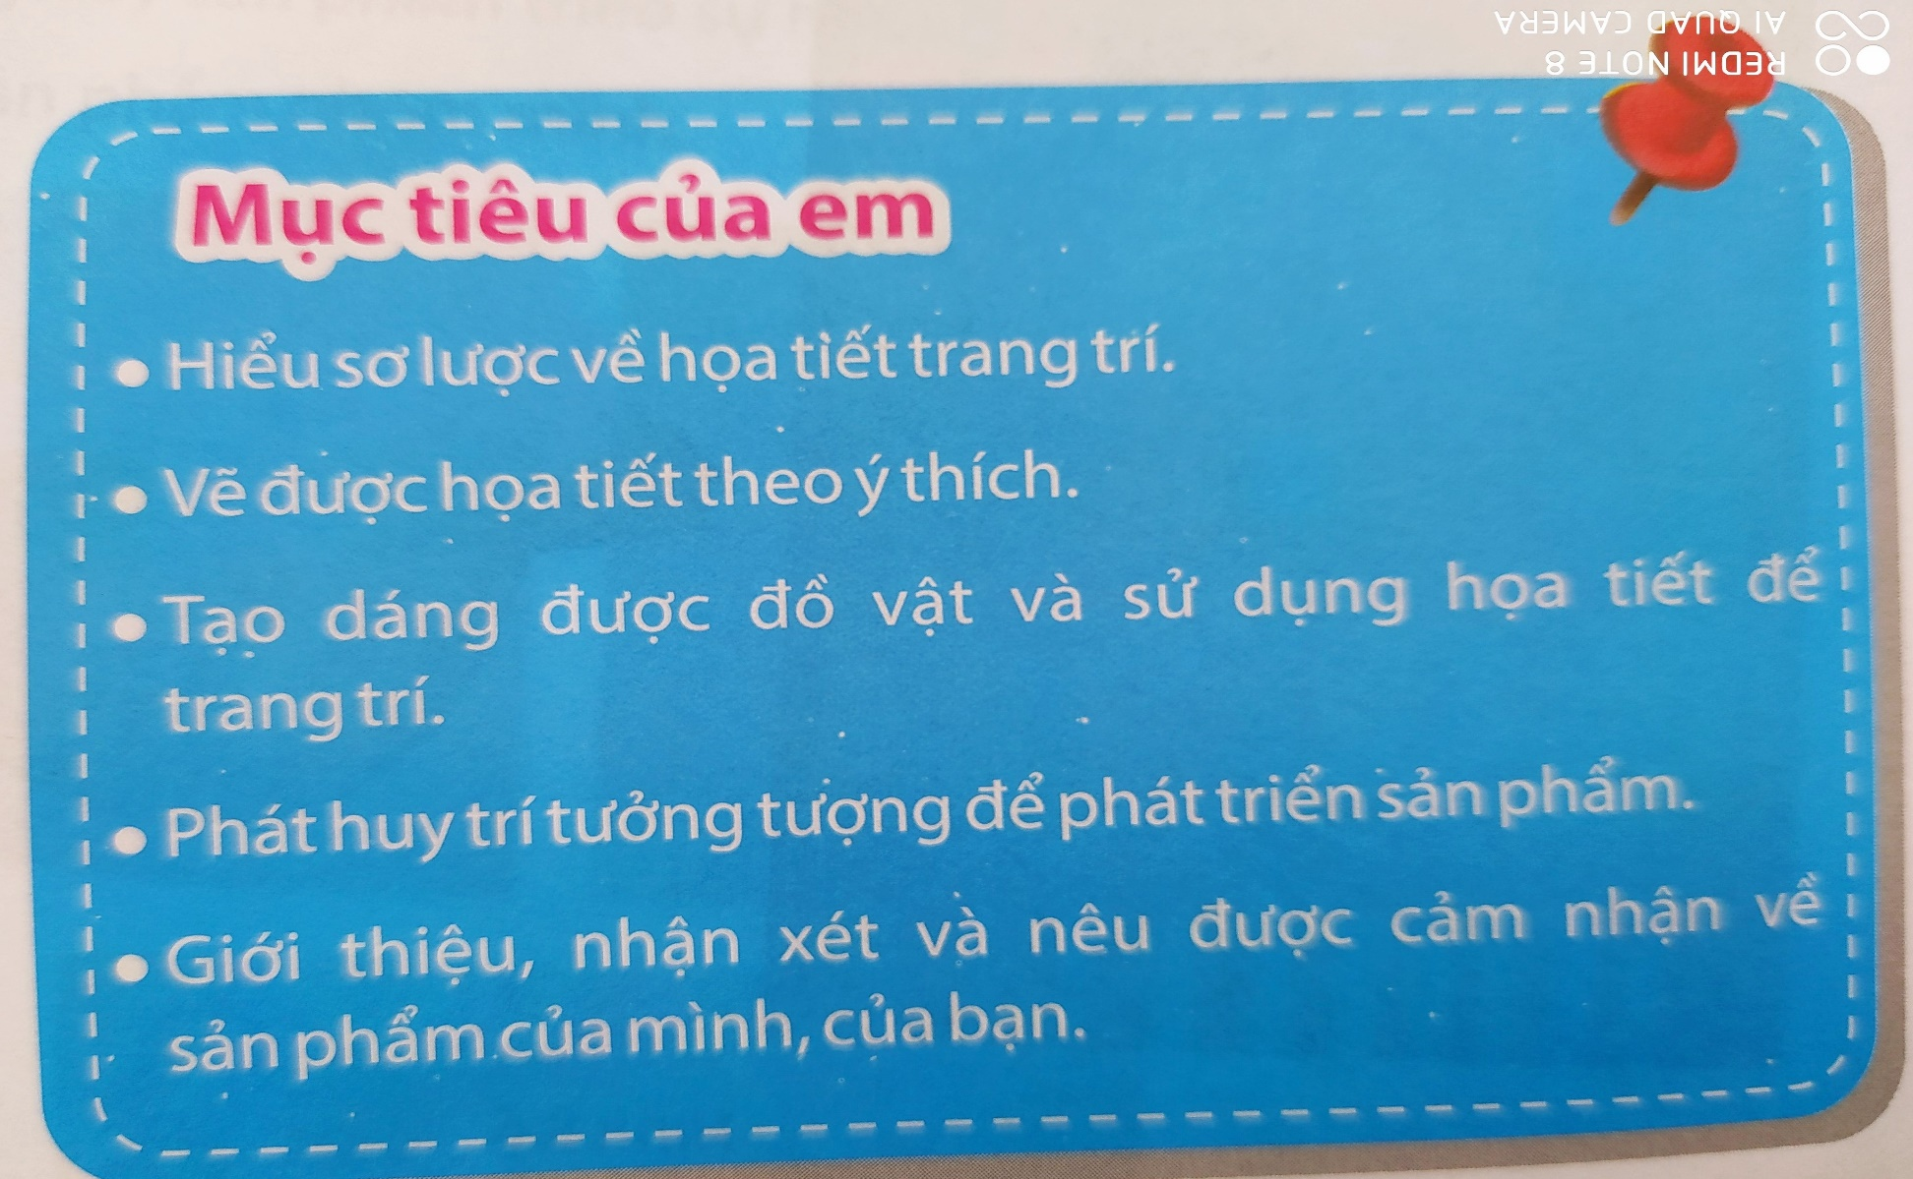
MĨ THUẬT : BÀI 9
SÁNG TẠO HỌA TIẾT, TẠO DÁNG VÀ TRANG TRÍ ĐỒ VẬT( TIẾT 2)
Chuẩn bị và mục tiêu bài học :

Slide 3
MĨ THUẬT : BÀI 9
SÁNG TẠO HỌA TIẾT, TẠO DÁNG VÀ TRANG TRÍ ĐỒ VẬT( TIẾT 2)
HOẠT ĐỘNG 1 : ÔN TẬP BÀI

Slide 4
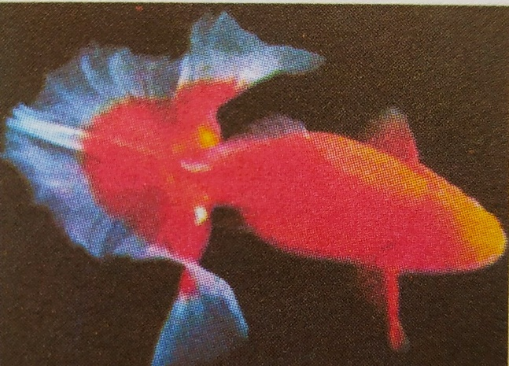
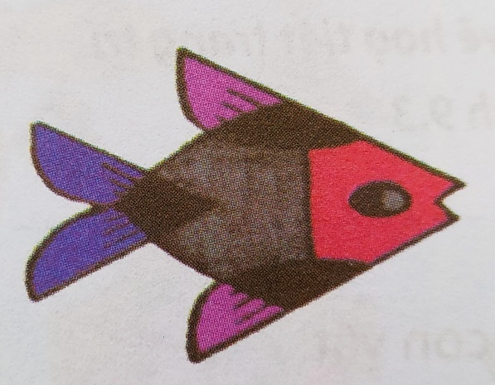
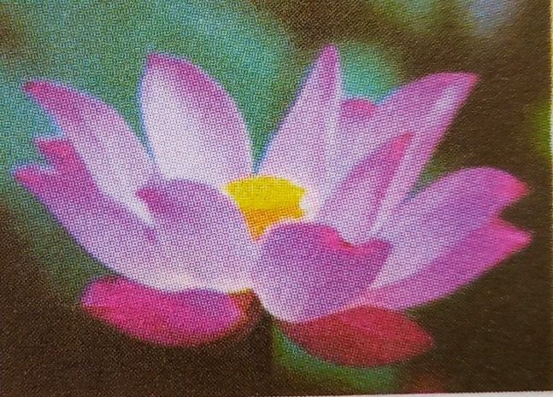
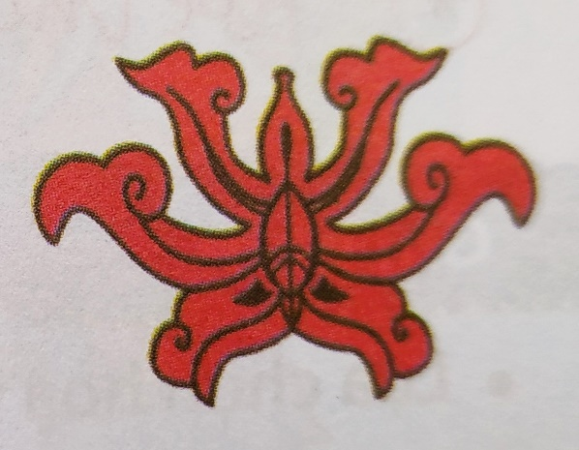
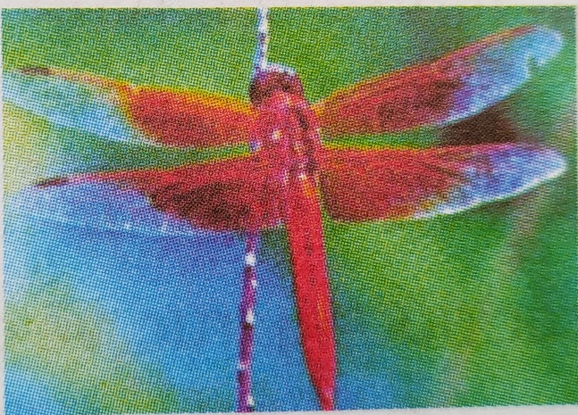
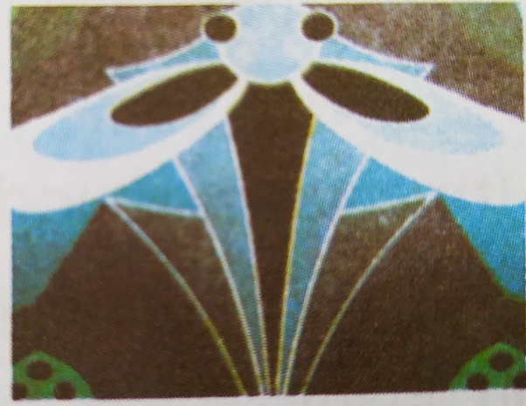
Nhắc lại kiến thức về họa tiết trang trí: :
Câu hỏi thảo luận :
- Em hiểu thế nào là họa tiết trang trí?
- Có thể sáng tạo các họa tiết trang trí dựa vào các hình ảnh trong tự nhiên không ? Vì sao ?
- Các họa tiết trang trí có điểm gì giống và khác so với các hình ảnh trong tự nhiên ?

Slide 5
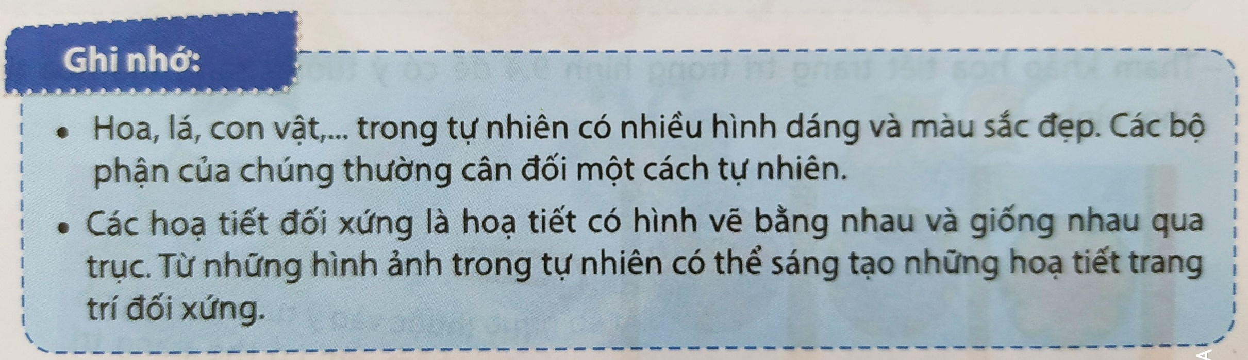
MĨ THUẬT : BÀI 9
SÁNG TẠO HỌA TIẾT, TẠO DÁNG VÀ TRANG TRÍ ĐỒ VẬT
HOẠT ĐỘNG 1 : TÌM HIỂU

Slide 6
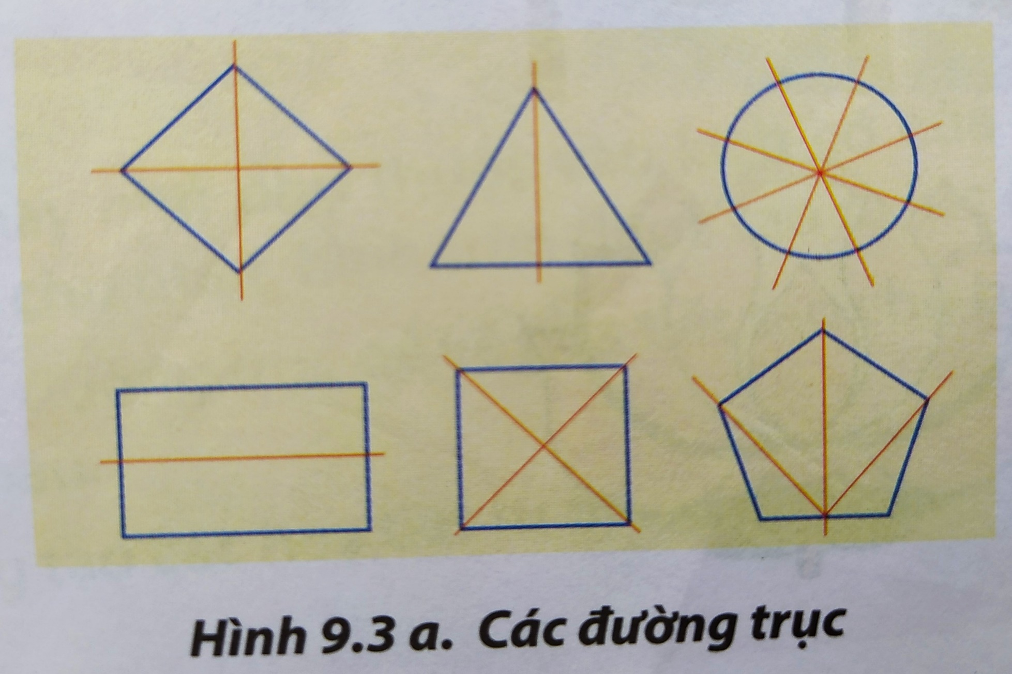
Em hãy quan sát hình dưới đây để nhận biết các đường trục:
- Trong ảnh là những hình gì ?
- Mỗi hình đó có thể vẽ các đường trục nào ?

Slide 7
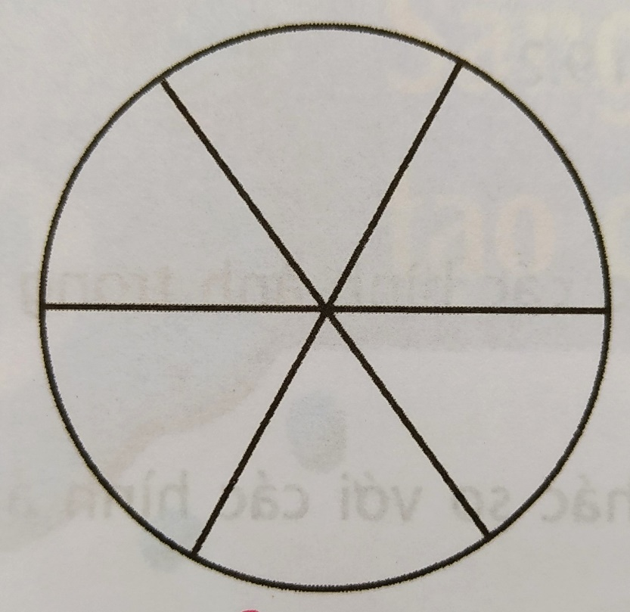
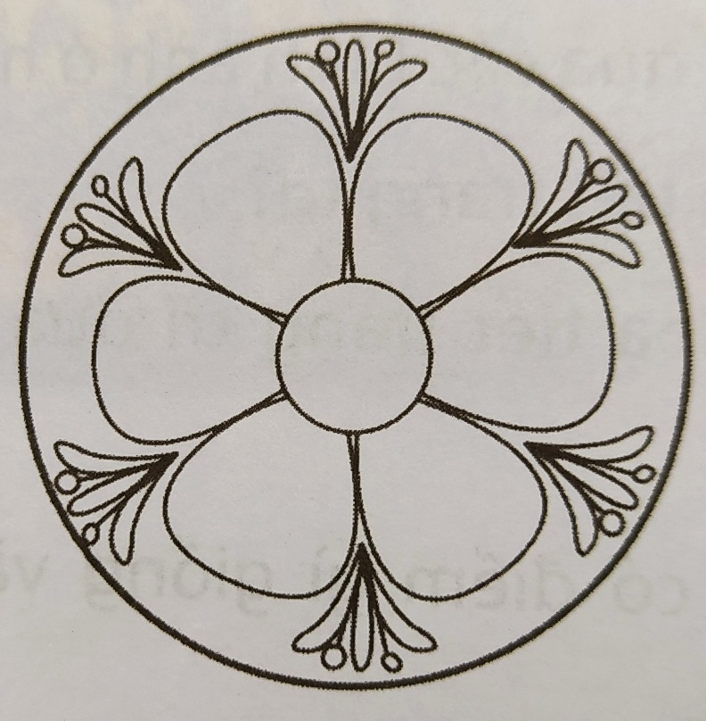
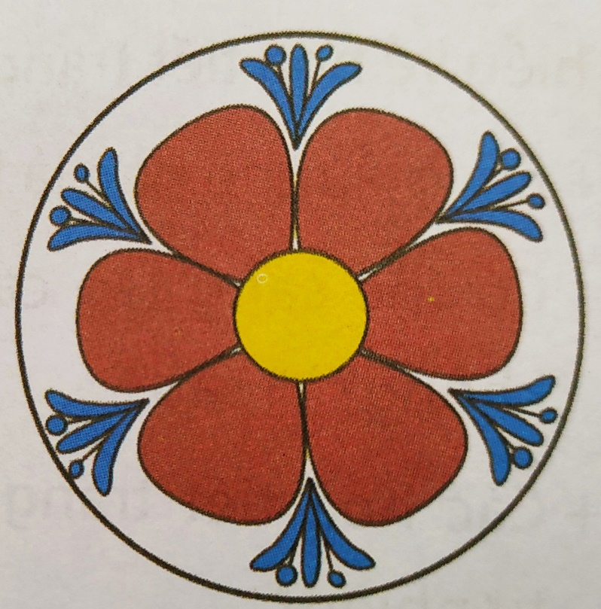
Em hãy quan sát tiếp các hình dưới đây để nhận biết cách vẽ họa tiết trang trí :
Em hãy nêu cách vẽ họa tiết trang trí qua quan sát các hình ?

Slide 8
Cách vẽ họa tiết trang trí :
Vẽ hình dáng chung của họa tiết và kẻ trục
Vẽ họa tiết cân đối theo các trục
Tô màu có đậm có nhạt. Chú ý các họa tiết giống nhau tô cùng một màu

Slide 9
MĨ THUẬT : BÀI 9
SÁNG TẠO HỌA TIẾT, TẠO DÁNG VÀ TRANG TRÍ ĐỒ VẬT
HOẠT ĐỘNG 1 : TÌM HIỂU
HOẠT ĐỘNG 2 : CÁCH THỰC HIỆN

Slide 10
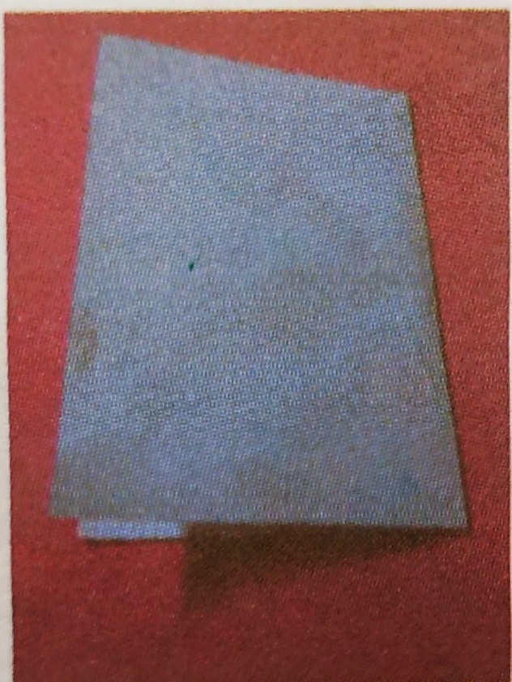
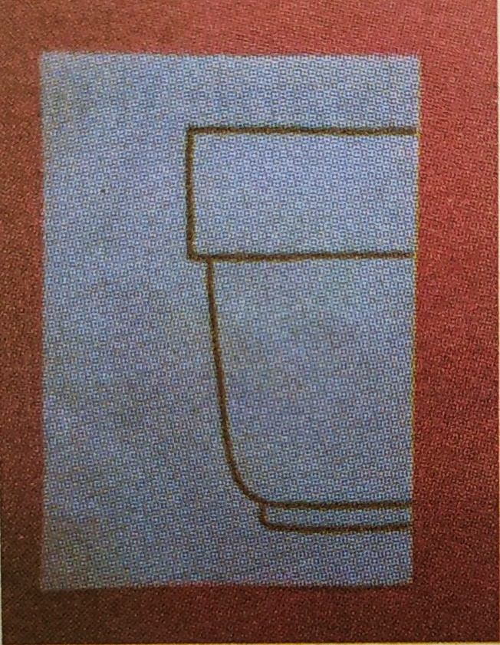
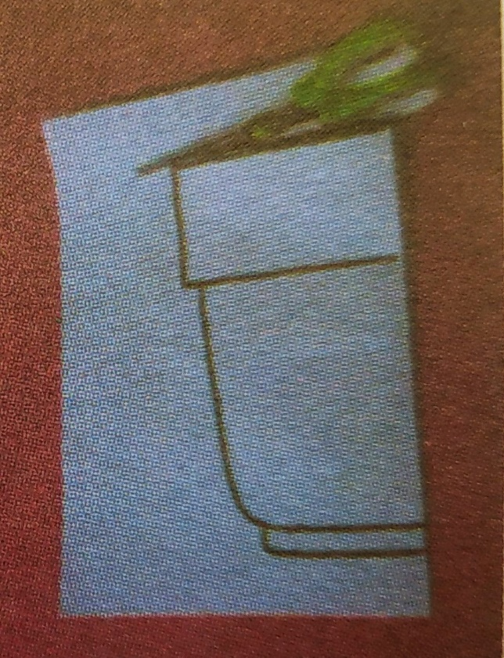
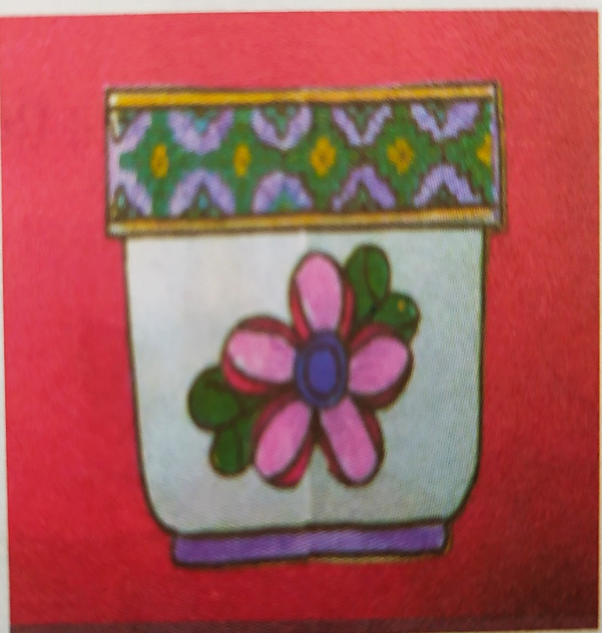
Cách tạo dáng và trang trí đồ vật :
Nêu cách tạo dáng và trang trí đồ vật qua quan sát các hình ?

Slide 11
Cách tạo dáng và trang trí đồ vật :
Gấp đôi tờ giấy
Vẽ nửa hình đồ vật định vẽ
Cắt rời hình vẽ ra khỏi tờ giấy
Chọn họa tiết và trang trí cho phù hợp

Slide 12
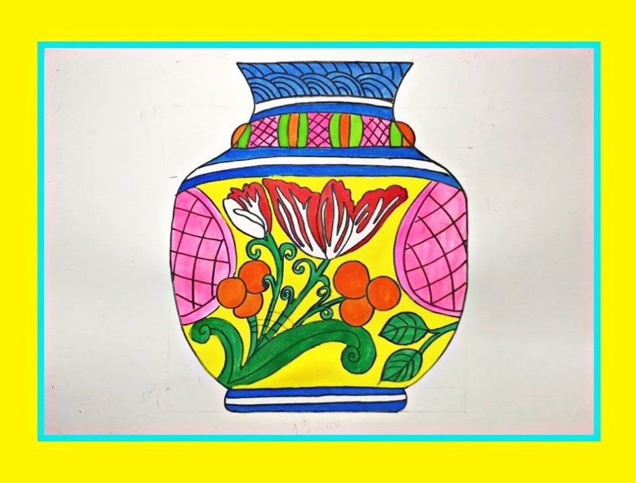
Một số bài tham khảo :

Slide 13
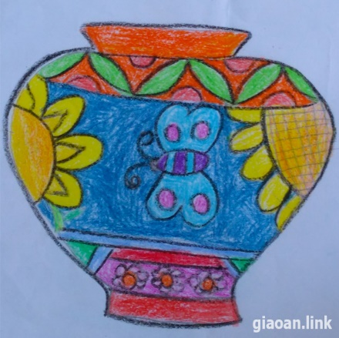
Một số bài tham khảo :

Slide 14
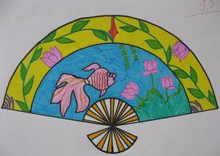
Một số bài tham khảo :

Slide 15
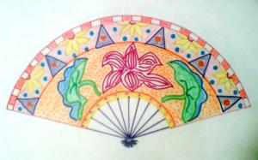
Một số bài tham khảo :

Slide 16
Một số bài tham khảo :

Slide 17
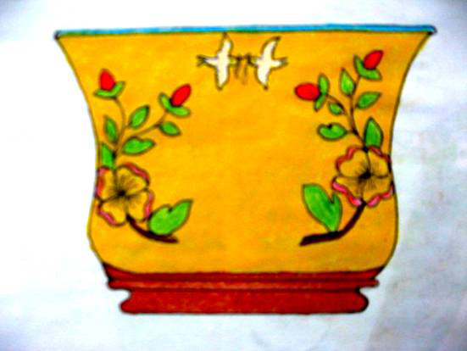
Một số bài tham khảo :

Slide 18
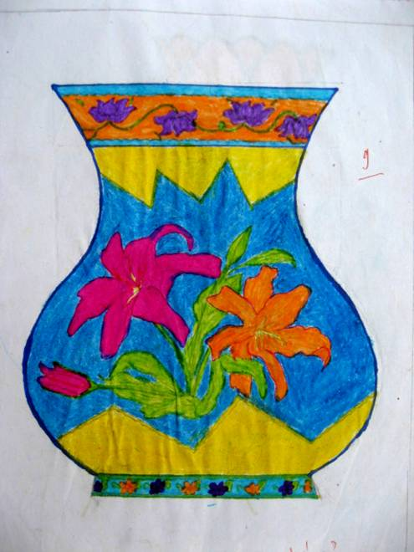
Một số bài tham khảo :

Slide 19
MĨ THUẬT : BÀI 9
SÁNG TẠO HỌA TIẾT, TẠO DÁNG VÀ TRANG TRÍ ĐỒ VẬT
HOẠT ĐỘNG 1 : TÌM HIỂU
HOẠT ĐỘNG 2 : CÁCH THỰC HIỆN
HOẠT ĐỘNG 3 : THỰC HÀNH
3.2 : Tạo dáng và trang trí đồ vật
- Em hãy tạo dáng một đồ vật và trang trí theo ý thích

Slide 20
bµi häc ®Õn ®©y lµ hÕt
Kính chúc các thầy cô giáo và các em
Mạnh khỏe – Hạnh phúc

